Slide 1

Báo Cáo Bài tập tuần 9
ĐẠI HỌC BÁCH KHOA HÀ NỘI
Hàm chuyển từ độ C sang độ F và độ K
Sinh viên thực hiện: Hoàng Trọng Minh Đức
Giảng viên hướng dẫn: PGS Lê Thị Lan
Hà Nội-2020

Slide 2
Tóm Tắt
Con trỏ
Hàm chuyển đổi không dùng con trỏ
Hàm chuyển đổi dùng con trỏ

Slide 3
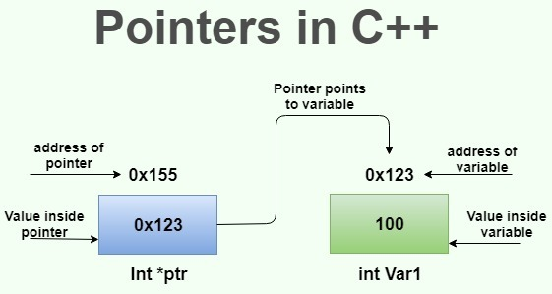
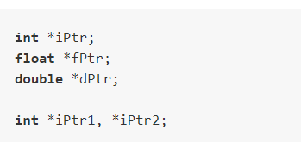

Con trỏ
Giá trị của con trỏ là địa chỉ của biến khác
Dạng tổng quát con trỏ
kieu_du_lieu *ten_bien;

Slide 4
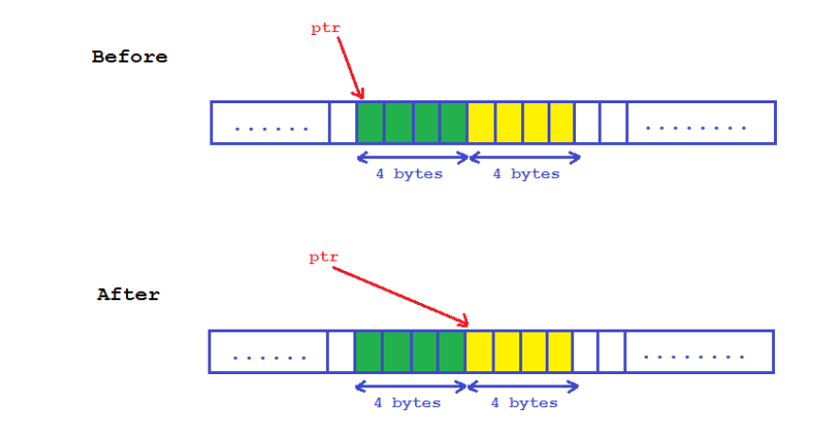

Con trỏ
Thao tác với con trỏ:
Định nghĩa biến con trỏ
Gán địa chỉ biến đến với con trỏ
Truy cập địa chỉ trỏ tới
Truy cập giá trị trỏ tới
int *pointer;
pointer = &variable;
cout<<pointer;
cout<<*pointer;

Slide 5
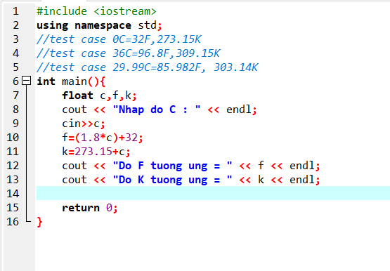
Hàm chuyển đổi không dùng con trỏ

Slide 6
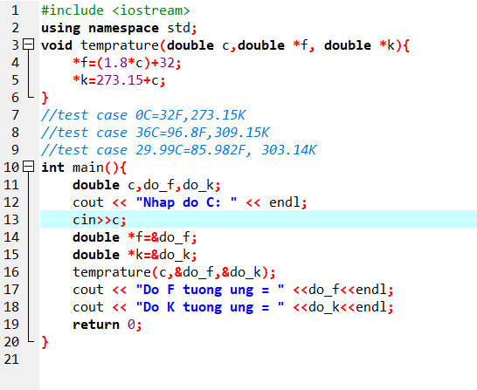
Hàm chuyển đổi dùng con trỏ

Slide 7
Lời cảm ơn
Xin trân trọng cảm ơn Cô và các bạn!

